Slide 1
英语研习社竞选
English study club campaign
竞选人：宋莉

Slide 2
目录
CONTENT
01
02
03
04
自我介绍
我的特长
未来规划
竞选宣言

Slide 3
01
自我介绍
Part one

Slide 4
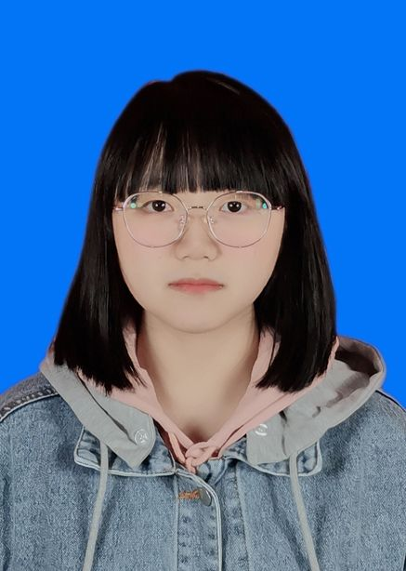
01.自我介绍
Name: 宋莉
Major: Accounting
Hometown: Meishan,Sichuan
QQ:2369786194
Tel:19149967398

Slide 5
02.我的性格
我的
性格
乐于
助人
内敛
腼腆
热心
善良
诚实
守信

Slide 6
02
我的爱好
Part two

Slide 7

我的兴趣
阅读 / reading
很喜欢看小说，各种类型都有看，名著有时也会看，我觉得小说的世界里面也有很多值得我们知道的。
游戏／game
平常喜欢玩游戏，喜欢玩王者，比较宅

Slide 8
03
未来规划
Part three

Slide 9



展望未来
如果能竞选上培训部副部长的职位，我将会尽心尽力去为同学们组织活动 ，在英语活动的过程中，帮助大家能从中获得乐趣和不一样的经历

Slide 10
04
竞选宣言
Part four

Slide 11

竞选宣言
Limited tenure, unlimited responsibility
尽最大的努力为每一位同学服务

Slide 12
THANKS
预祝选举圆满结束
竞选人：宋莉

